Slide 1
front-end
práticas

Slide 2



sobre mim
Estudante de Ciência da Computação do IF Sudeste MG- Campus Rio Pomba.
Membro da Empresa Jr. da Computação - EmComp, de dez/2015 a dez/2019.
Identificou-se na àrea do desenvolvimento front-end durante o período que esteve exercendo a função na EJ.
tulio.caique@gmail.com
github.com
/tuliocaique
twitter.com
/tuliocaique
Túlio Caique

Slide 3

Bootstrap
Criado para facilitar o desenvolvimento de sites e sistemas.
Otimiza o começo de um projeto.
Compatibilidade com navegadores.
Layout responsivos.
Foco no mobile first.

Slide 4
Preparando o ambiente
Faça download do CSS e JS compilado (diponível em https://getbootstrap.com.br/docs/4.1/getting-started/download/)
Extraia os arquivos na pasta do projeto.
Forneça o caminho dos arquivos dentro da página HTML.

Slide 5
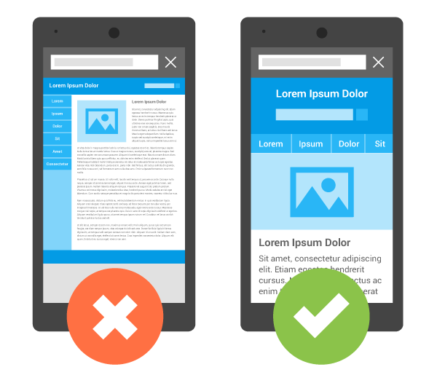
Layout responsivo
Adaptar um site para ser compatível com telas de tamanhos diversos é posicionar da melhor maneira os elementos da página, assim seu site será exibido em todas as telas com o mesmo código.

Slide 6
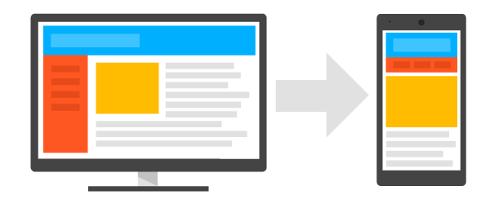
Mobile first
Quando um site é inicialmente desenvolvido para desktop, a versão mobile precisa de muitas adequações nos elementos para que tudo funcione no espaço reduzido do celular.
Uma técnica para facilitar o desenvolvimento é o mobile first, onde um site feito primeiramente para dispositivos móveis é ajustado com mais facilidade para o computador.
Como fazer isso?

Slide 7
Grids
Uma grid (ou malha) é um elemento que surgiu para dar organização ao design.
É uma ferramenta que dá ordem aos elementos visuais. O principal ideal é facilitar a diagramação de blocos de texto e imagens, guiando o olhar do leitor.
DESENVOLVEDOR
USUÁRIO
Simplifica o processo de criação
Facilita alinhamento de conteúdo
Melhora a precisão de um layout
Ajuda a orientar o seu olhar pelos blocos de informação.
Facilita identificar o conteúdo
Organiza blocos de informação

Slide 8
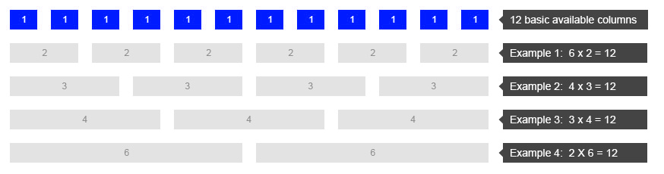
Grids

Slide 9
Grids
REGRAS
Todas as linhas devem estar dentro de um elemento com a classe container, para correto alinhamento;
Para criar uma linha, use um elemento HTML com a classe row;
Cada coluna é criada com um elemento HTML com a classe col-<tamanho_tela>-<numero_colunas>, onde <tamanho_tela> é a abreviação referente ao tamanho da tela que está sendo usada para acessar o site e <numero_colunas> é o número de colunas que o elemento deve ocupar.
Exemplo: col-sm-6
A quantidade de colunas em uma linha deve somar sempre 12.

Slide 10
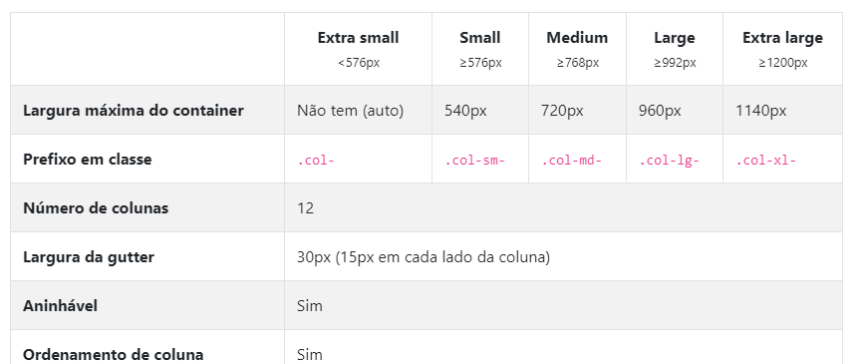
Grids
TAMANHOS DE TELA

Slide 11
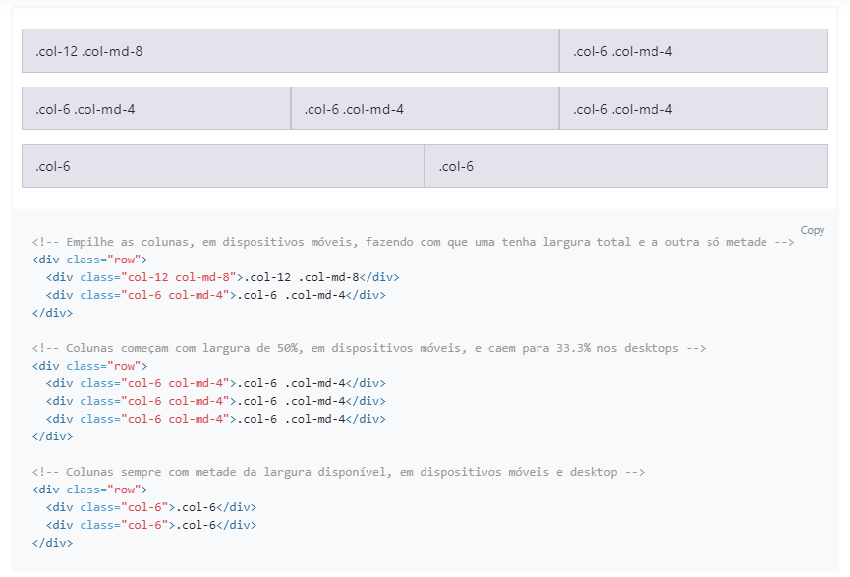
Grids
https://getbootstrap.com.br/docs/4.1/layout/grid/

Slide 12
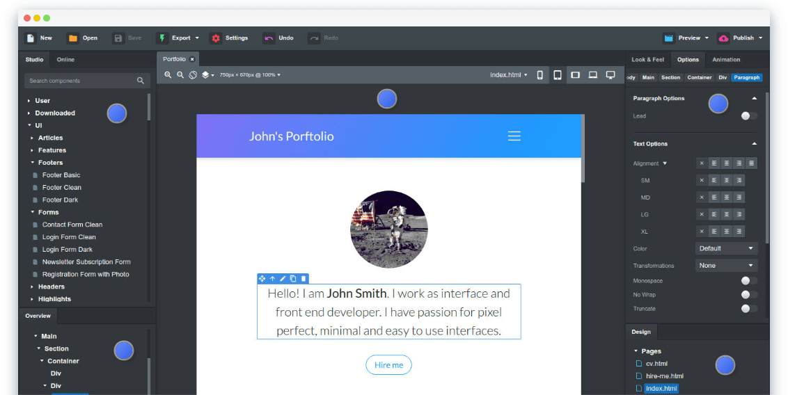
Bootstrap Studio
Interface gráfica para desenvolver websites com Bootstrap, arrastar componentes, diminuir e aumentar fontes, trocar cores entre muito mais.
Licença grátis para universitários através do GitHub Student Developer Pack.
https://education.github.com/pack

Slide 13

jQuery
Biblioteca JavaScript.
Open source
Desenvolvida para simplificar os scripts interpretados no navegador do usuário (client-side).
É possível implementar animações, efeitos, manipulação de eventos JavaScript, percorrer documentos HTML, adicionar CSS, texto, validar formulários, interagir com Ajax.
Seu lema é, “Escreva menos, faça mais!” (Write Less, Do More).

Slide 14
Preparando o ambiente
Baixe a versão mais recente
https://code.jquery.com/jquery-latest.min.js
<!doctype html>
<html>
<head></head>
<body>
<script src="jquery.min.js"></script>
</body>
</html>

Slide 15
Preparando o ambiente
Crie seu arquivo .js e chame o script logo abaixo da biblioteca.
<!doctype html>
<html>
<head></head>
<body>
<script src="jquery.min.js"></script>
<script src="meuarquivo.js"></script>
</body>
</html>

Slide 16
Introdução
Há algumas maneiras de utilizar a biblioteca:
jQuery(document).ready(function(){
//SEU CÓDIGO VAI AQUI DENTRO
});
$(document).ready(function(){
//SEU CÓDIGO VAI AQUI DENTRO
});
$(function(){
//SEU CÓDIGO VAI AQUI DENTRO
});
$(document).ready() é responsável por executar o conteúdo do método ready() , tão logo o navegador tenha carregado todos os elementos HTML.

Slide 17
Estrutura
$("#minhaID").metodo( )
CONSTRUTOR jQUERY
SELETOR DE ELEMENTO HTML (ID, CLASS OU TAG)
MÉTODO QUE EXECUTARÁ UMA AÇÃO

Slide 18
Operações básicas
GET elemento html
.text( ) Retorna o conteúdo do texto dos elementos selecionados.
.html( ) Retorna o conteúdo dos elementos selecionados (incluindo marcação HTML).
.val( ) Retorna o valor contido em um elemento de formulário.
SET elemento html
.text(‘insira seu texto aqui’) Define o conteúdo do texto dos elementos selecionados.
.html(‘<p>insira seu texto aqui</p>’) Define o conteúdo dos elementos selecionados (incluindo marcação HTML).
.val(‘insira seu texto aqui’) Define o valor contido em um elemento de formulário.

Slide 19
Operações básicas
ADICIONAR
.append( ) Insere o conteúdo no final dos elementos selecionados.
.prepend( ) Insere o conteúdo no início dos elementos selecionados.
.after( ) Insere conteúdo após os elementos selecionados.
.before( ) Insere o conteúdo antes dos elementos selecionados.
REMOVER
.remove( ) Remove o elemento selecionado (e seus elementos filhos).
.empty( ) Remove os elementos filho do elemento selecionado.

Slide 20
Efeitos
.hide( )
.show( )
.slideDown( )
.slideUp( )
.fadeIn( )
.fadeOut( )
.fadeTo( )

Slide 21
Exemplos
HTML:
<input type=”text” name=”email” id=’emailUsuario’ class=”form-element” />
JS (jQUERY):
$(‘#emailUsuario’).val()
$(‘#emailUsuario’).val(‘exemplo@gmail.com’)
$(‘#emailUsuario’).show()
$(‘#emailUsuario’).remove()

Slide 22
Eventos
.click( function(event) {
//SEU CÓDIGO VAI AQUI DENTRO
});
.change( function(event) {
//SEU CÓDIGO VAI AQUI DENTRO
});
.submit( function(event) {
//SEU CÓDIGO VAI AQUI DENTRO
});
Exemplos detalhados em https://github.com/tuliocaique

Slide 23

Ajax
Asynchronous JavaScript And XML.
Não é uma linguagem de programação.
É o meio pela qual ocorre a comunicação do front-end com o back-end.
Desenvolvida para simplificar o transporte de dados de aplicações de forma asincrona.
Maior interatividade, velocidade de processamento e usabilidade.

Slide 24
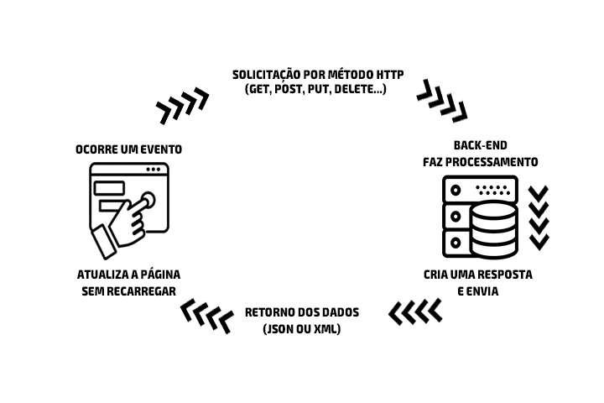

Slide 25
Métodos HTTP
TIPOS
GET Requisisção mais comum, usada para receber dados.
POST Comumente usado quando queremos criar um recurso.
PUT Cria um novo recurso ou substitui um existente.
DELETE Exclui o recurso especificado.
https://developer.mozilla.org/pt-BR/docs/Web/HTTP/Methods

Slide 26
Status de respostas
SUCESSO (200 - 299)
200 OK Requisição foi bem sucedida.
201 CREATED A requisição foi bem sucedida e um novo recurso foi criado como resultado.
ERRO (400 - 499)
400 BAD REQUEST Essa resposta significa que o servidor não entendeu a requisição pois está com uma sintaxe inválida.
401 UNAUTHORIZED Cliente deve se autenticar para obter a resposta solicitada.
403 FORBIDDEN O cliente não tem direitos de acesso ao conteúdo portanto o servidor está rejeitando dar a resposta.
404 NOT FOUND O servidor não pode encontrar o recurso solicitado.

Slide 27
Estrutura básica
$.ajax({
type: "POST",
url: "https://emcomp.com.br/api/cardapio",
data: dados,
dataType: "json",
beforeSend: function (jqXHR) {
},
success: function (result, textStatus, jqXHR) {
},
error: function (jqXHR, textStatus, errorThrown) {
},
complete: function (jqXHR, textStatus) {
}
});

Slide 28
dúvidas?

